Slide 1

Développement d'un système de surveillance de logs (SSH) en temps réel avec analyse d'IA pour détecter des anomalies de sécurité
Réalisé par : Abdessamad Ait brahim
Encadré par : Dr. Kassou Manar

Slide 2

Étapes de Réalisation du Projet
1
Préparation de l'Environnement
installation des logiciels nécessaires, et les outils de programmations notamment python , et préparation des répertoires essentiels .
2
Collecte et Traitement des Données
Préparation et traitement des datasets de logs pour l'entraînement du modèle d'IA.
3
Entraînement du Modèle
Apprentissage du modèle d'IA à partir des données de logs traitées.

Slide 3
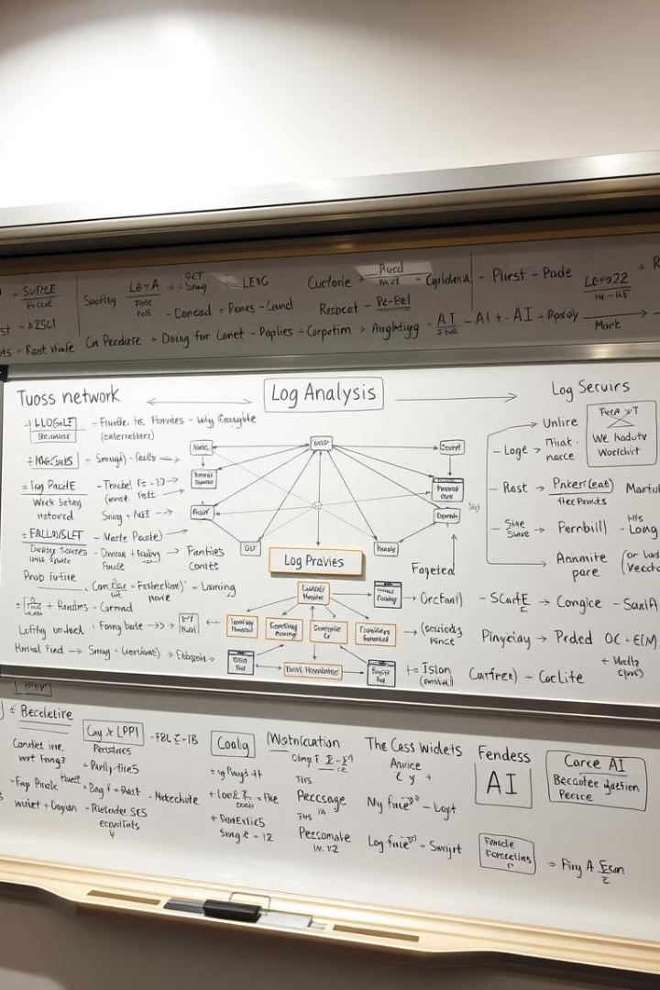
Développement et Test
Développement du Système de Surveillance
configuration de blocks des IP et envoie des alertes par mail
1
2
Création du système de surveillance en temps réel basé sur l'analyse des logs.
3
Test et Validation
Exécution de tests pour valider la performance et la fiabilité du système.

Slide 4
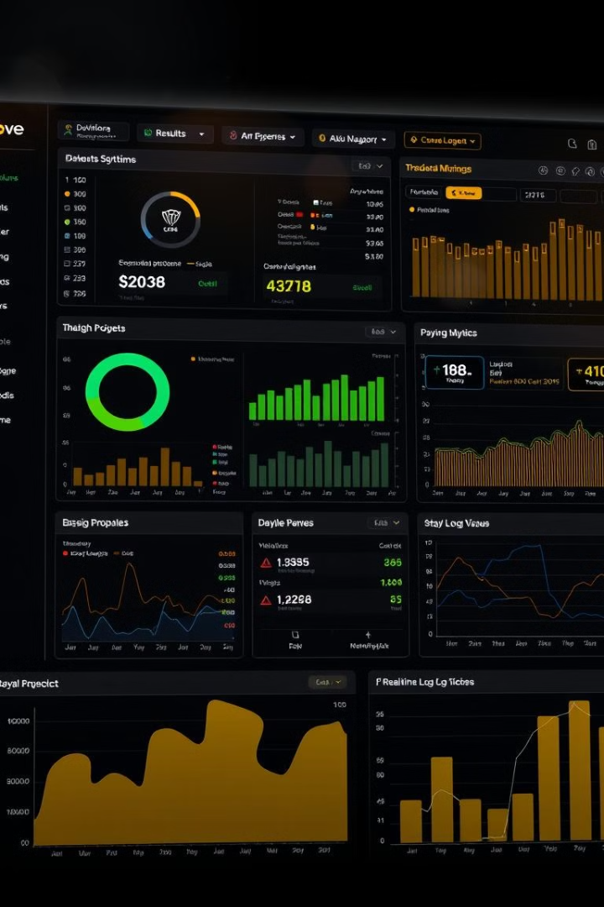





Automatisation et Interface Utilisateur
Création de l'Interface Utilisateur
Automatisation des Tests
Création d'un système d'automatisation pour les tests réguliers et unitaires.
Conception d'une interface conviviale pour visualiser les résultats et executer les tests

